Slide 1
Промышленность и транспорт в пореформенной России
Урок истории в 8-ом классе.
Автор:
учитель истории
МБОУ Большекрупецкая СОШ
Круговых Анна Васильевна

Slide 2
Промышленность и транспорт в пореформенной России
«Какие изменения произошли в промышленности и на транспорте в пореформенное время по сравнению с первой половиной XIX в?»

Slide 3
Почему для развития промышленности необходимо было большое количество железных дорог?

Slide 4
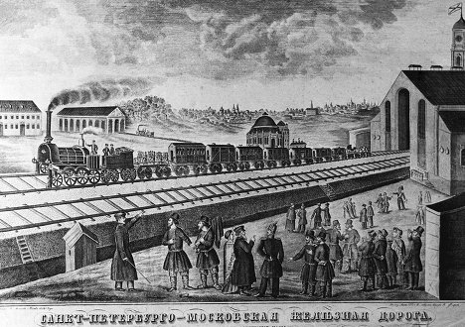
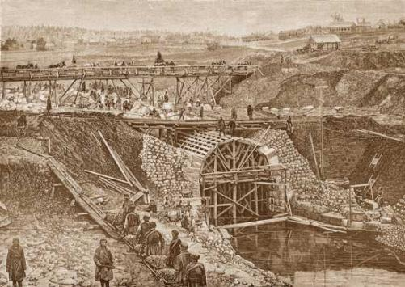
1 ноября 1851 г.
Петербург - Москва
1 августа 1862 г.
Москва - Нижний Новгород
1869 год.
Москва-Рязань-Воронеж
1891 год.
Транссибирская магистраль

Slide 5
Петербургский
Уральский
Московский
Южный

Slide 6
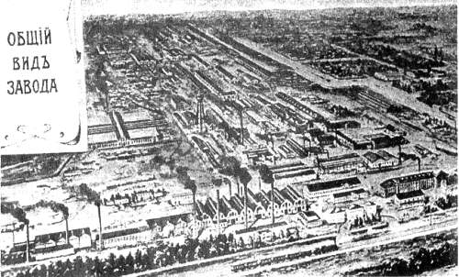
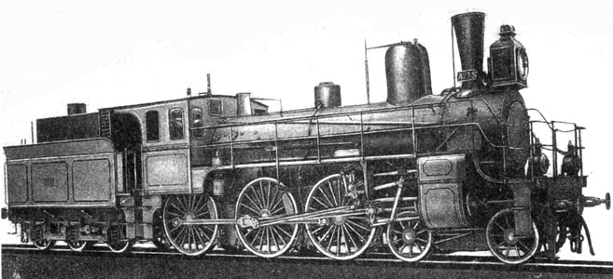
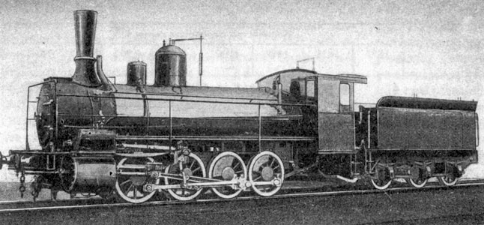
Общий вид завода 1911 г
Паровозы, производившиеся на Брянском заводе

Slide 7
Петербургский
Уральский
Московский
Южный

Slide 8
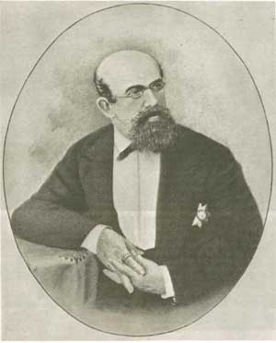
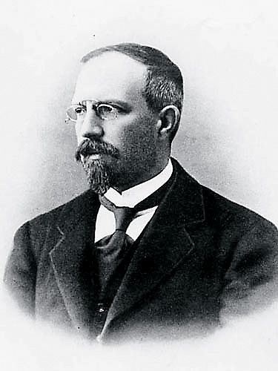
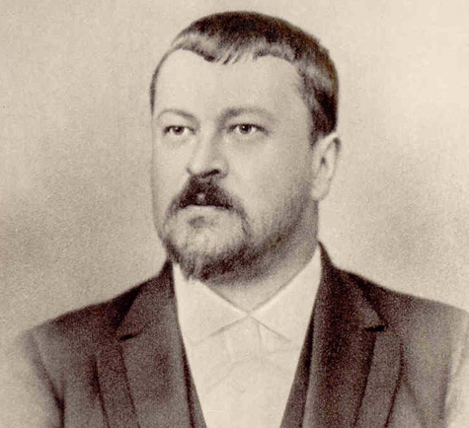
Николай Иванович Путилов
Павел Павлович Рябушинский
Савва Тимофеевич Морозов
Годы жизни | Сфера деятельности | Достижения, интересные факты

Slide 9
Численность рабочего класса России с 1860 по 1890 г. (млн. чел.)
Категория пролетариата | 1860 г. | 1880 г. | 1890 г.
Рабочие крупных капиталистических предприятий | 0,72 | 1,25 | 1,50
В том числе:
фабрично-заводские | 0,49 | 0,72 | 0,84
горнозаводские и горные | 0,17 | 0,28 | 0,34
транспортные (железнодорожники и судорабочие пароходов) | 0,06 | 0,25 | 0,32
...
Сельскохозяйственные | 0,70 | 2,70 | 3,50
Строительные | 0,35 | 0,70 | 1,0
Рабочие мелкой, кустарно-ремесленной ( городской и сельской) промышленности | 0,80 | 1,50 | 2,00
Чернорабочие, поденщики, грузчики, возчики, землекопы, лесные рабочие и пр | 0,63 | 1,20 | 2,00
Итого | 3,20 | 7,35 | 10,00

Slide 10
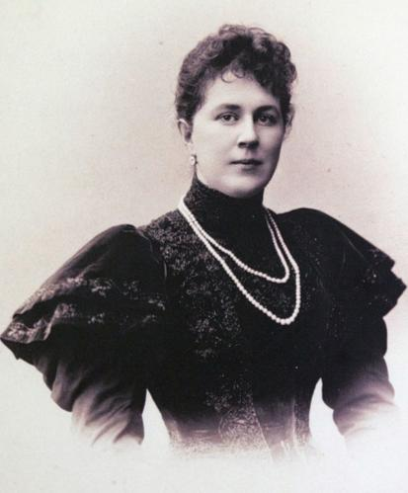
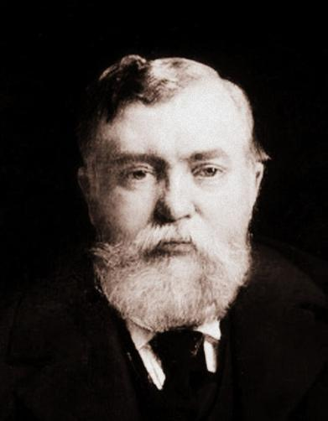
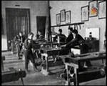
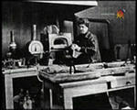
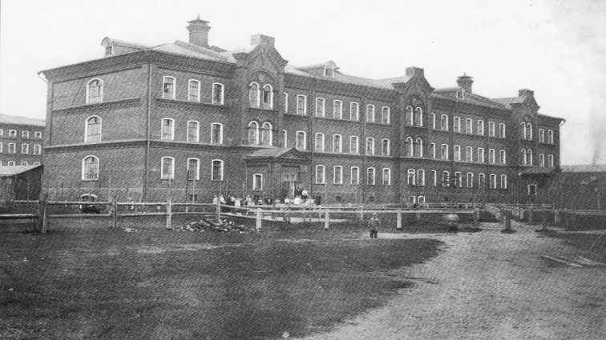

Slide 11
«Почему в результате освобождения крестьян ускорилось
развитие промышленности, а не сельского хозяйства?»
«Какие изменения произошли в промышленности и на транспорте в пореформенное время по сравнению с первой половиной XIX в?»

Slide 12
Д/З § 21.
Ответить на вопрос: «Какое влияние промышленное развитие оказало на жизнь городов?»

